Slide 1
Våra patienter

Slide 2
Ett samarbete mellan sjukhus, primärvård och kommun i nordväst med siktet inställt på bästa möjliga omhändertagande av sköra äldre.
Det började med fokus på Helsingborg den 14 januari och avslutades i en lite större grupp den 2 maj.
Fortsättning följer i hela den delregionala samverkan.

Slide 3
Kalle 78 år Diabetes, hjärtsvikt, dålig balans. Har hemtjänstinsatser och hjälp med insulin. Drabbas av ökad hjärtsvikt, faller och bryter höften.

Slide 4
Astrid 85 år Hypertoni, starr. Har larm och hjälp med städning och dusch. Faller och ådrar sig en radiusfraktur.

Slide 5
Karin 88 år Tidigare klarat sig själv med lite hjälp från barn och grannar. Faller ihop i hemmet. Utredning visar utbredd mediainfarkt (stroke).

Slide 6
Korttidsplats
Korttidsplats
Hemmet
Akuten
Vårdavdelning
EVA
Hemmet
Akuten
Vårdboende
Vårdboende
Den 14 februari samlades ett 20-tal personer från Helsingborgs hemvård, hemsjukvård, biståndshandläggare, primärvård, sjukhus för att gemensamt lotsa Kalle, Astrid och Karin genom ovanstående vårdprocess. Målen var två: förbättra för patienterna men också för oss själva.

Slide 7
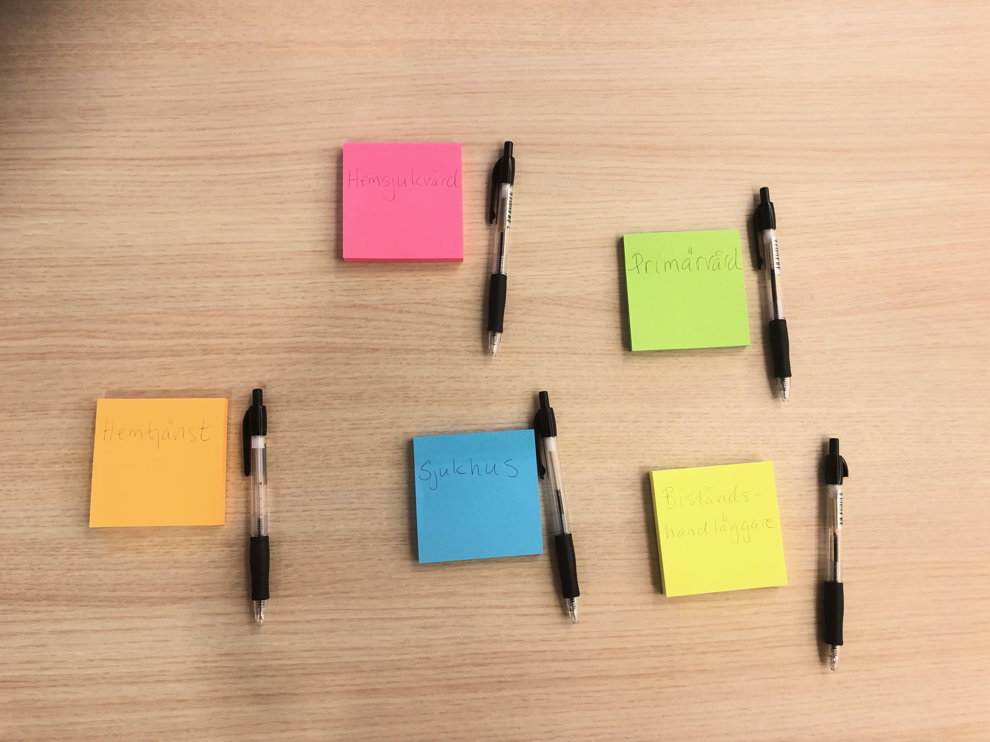

Slide 8
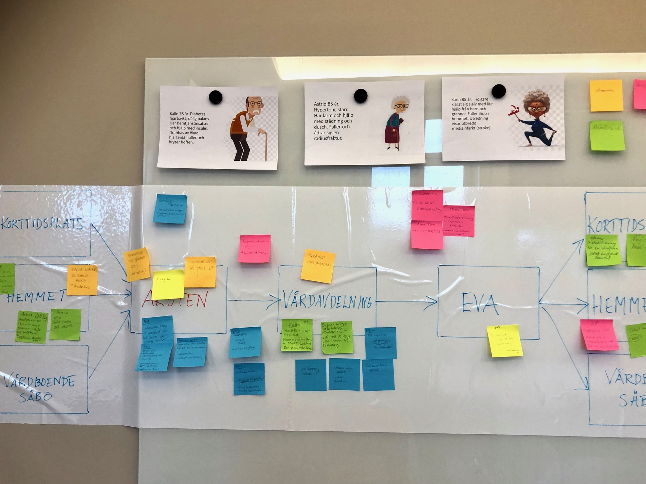

Slide 9
Lägesbeskrivning maj 2023
42 st förbättringsområden har sammanställts i en förbättringsmatris
Gemensam data för uppföljning är framtagen
Förslag på gemensamma målnivåer för oplanerad återinskrivning, utskrivningsklara patienter och korrekta läkemedelslistor inom SVU-processen
Farmaceutvalidering av läkemedelslistan i samband med utskrivning - beslutad i Helsingborg
Etablering av gemensam arbetsyta för region och kommun
Förslag på rutin för effektiv kommunikation
Förslag på permanenta gemensamma arbetsgrupper

Slide 10
Oplanerad återininskrivning
Att upprepat behöva söka vård på akutmottagningen för återkommande förutsägbara sjukdomstillstånd är inte förenligt med god vård.
Oplanerad återinskrivning förekommer i alla verksamheter men är ungefär dubbelt så hög för de mest sjuka äldre.
Oplanerad återinskrivning är en indikator på hur väl samarbetet mellan olika vårdaktörer fungerar.

Slide 11
Oplanerad återinskrivning 30 d
Förslag på målvärde

Slide 12
Oplanerad återinskrivning 30 d
Förslag på målvärde

Slide 13
Utskrivningsklara patienter på sjukhus
Den gemensamma målbilden är att utskrivningsklara patienter på sjukhus ska vara så få som möjligt.
Alla aktörer kan bidra till att minska antalet utskrivningsklara patienter.
Primärvård och kommun arbetar proaktivt för att förebygga fall och försämring av hjärtsvikt. Sjukhuset säkerställer att höften blir opererad i tid och att hjärtsvikten är välbehandlad vid hemgång. Sjukhuset och primärvården planerar tillsammans så att det inte uppstår glapp i uppföljningen. Kommunen ansvarar för att rätt vårdnivå är tillgänglig då sjukhusvård inte längre behövs.
Alla bidrar på så sätt till att patienterna på ett tryggt och säkert sätt kommer hem till en boendeform, anpassad till det aktuella behovet.

Slide 14
1,0 = motsvarar att alla patienter går hem samma dag som utskrivningsklar registrerats
2,0 = motsvarar att alla patienter går hem dagen efter att utskrivningsklar registrerats
Förslag på målvärde
Målvärde 2023: <1,7 d
Urval vid uttag av data från USK.qvw
Kommuner: Bjuv, Båstad, Helsingborg, Höganäs, Klippan, Landskrona, Svalöv, Åstorp, Ängelholm och Örkelljunga
Fakturering: Faktureringsbara

Slide 15
1,0 = motsvarar att alla patienter går hem samma dag som utskrivningsklar registrerats
2,0 = motsvarar att alla patienter går hem dagen efter att utskrivningsklar registrerats
Förslag på målvärde
Urval vid uttag av data från USK.qvw
Kommuner: Bjuv, Båstad, Helsingborg, Höganäs, Klippan, Landskrona, Svalöv, Åstorp, Ängelholm och Örkelljunga
Fakturering: Faktureringsbara

Slide 16
1,0 = motsvarar att alla patienter går hem samma dag som utskrivningsklar registrerats
2,0 = motsvarar att alla patienter går hem dagen efter att utskrivningsklar registrerats
Förslag på målvärde
Urval vid uttag av data från USK.qvw
Kommuner: Bjuv, Båstad, Helsingborg, Höganäs, Klippan, Landskrona, Svalöv, Åstorp, Ängelholm och Örkelljunga
Fakturering: Faktureringsbara

Slide 17
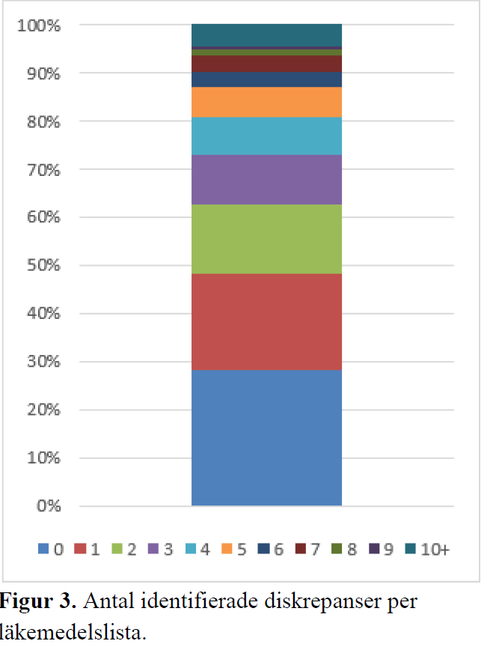
Läkemedelslistor
En felaktig läkemedelslista från sjukhuset påverkar patientsäkerheten negativt och medför merarbete för mottagaren.
PPM Aktuella läkemedelslistor i Region Skåne 2020 visade att 3/4 av samtliga läkemedelslistor innehöll fel.
Problemet grundar sig delvis på icke kommunicerande journalsystem. Patienter med öppenvårdsdos har förutom läkemedelslistor i två journalsystem, ett ordinationsunderlag i form av Pascal. Systemen kommunicerar inte med varandra vilket innebär hög risk för fel pga dubbeldokumentation.
Att sjukhuset lämnar över en korrekt läkemedelslista som överensstämmer med ordinationsunderlaget i Pascal är avgörande för en god och säker vård.

Slide 18
PPM läkemedelslistor SVU
42 patienter med dosdispenserade läkemedel (vecka 11, 9 olika avdelningar)
Av 42 patienter hade 10 (24%) minst ett fel vid hemgång
Av 42 patienter hade 20 (48%) en korrekt Läkemedelsberättelse

Slide 19
Nästa steg – en korrekt läkemedelslista
Kvalitetskontroll (genomförs av farmaceut) inför utskrivning av:
Pascal
Utskrivningsinfo
Recept
Önskat målvärde: 100% korrekta läkemedelslistor + Läkemedelsberättelser i utskrivningsinformationen

Slide 20
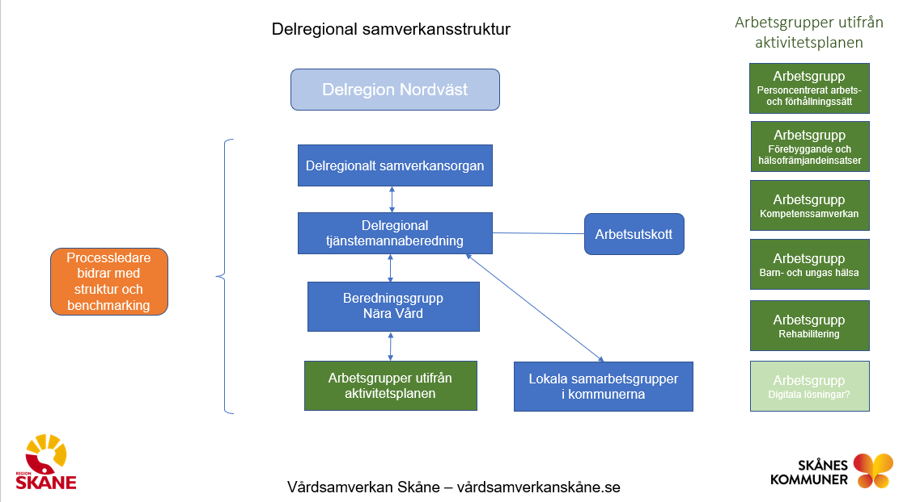
Bild på delregional organisation och beredningsgrupp nära vård

Slide 21
Förslag till permanenta gemensamma arbetsgrupper
Arbetsgrupp SVU/administrativa rutiner eller annat namn?
Medicinsk kompetensgrupp

Slide 22
Väg framåt
Fortsatt arbete sker delregionalt i samverkan mellan med Helsingborgs lasarett, Landskrona Lasarett, Ängelholms sjukhus, 10 kommuner samt offentlig och privat primärvård.
Fortsatt arbete med förbättringsområdena sker i de nya gemensamma arbetsgrupperna – förslag.
Förbättringsområden avseende tillgång till läkarstöd utanför sjukhus (nr 12), regionala och kommunala vårdplatser (nr 32,33) och rehabresurser (nr 22) lyfts till förvaltningscheferna.

